Slide 1



Разработка биотехнологии хлебобулочных изделий, обогащенных поликомпонентной добавкой на основе вторичных сырьевых ресурсов
Спикер – Корчагин Максим

Slide 2
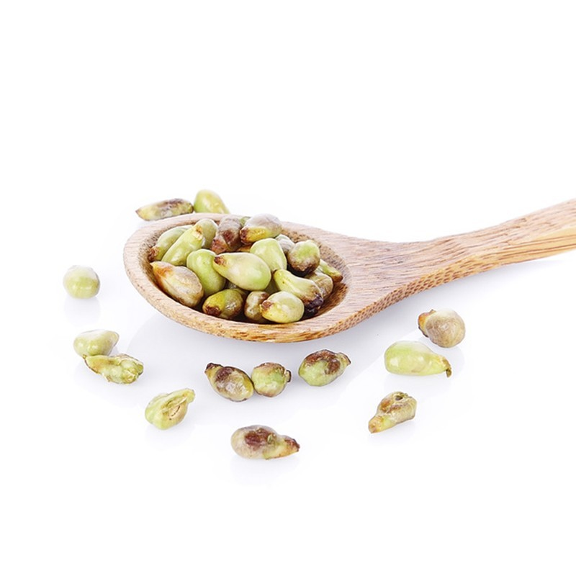

Описание стартап - проекта
Пищевая и перерабатывающая промышленность является системообразующей сферой экономики страны, формирующей агропродовольственный рынок, продовольственную и экономическую безопасность.
При переработке зерна в крупу ценные для человека анатомические части зерна, алейроновый слой и зародыш, попадают в разряд отходов вместе с образующейся мучкой. В мучке, полученной с различных систем шелушения разнообразных крупяных культур, обнаружено высокое содержание клетчатки, жира, белка. Кроме того отмечено высокое содержание витаминов, таких как В1, В2, Е, РР. В некоторых культурах содержание витаминов в мучке превышает содержание их в зерне более чем в три раза.
2

Slide 3

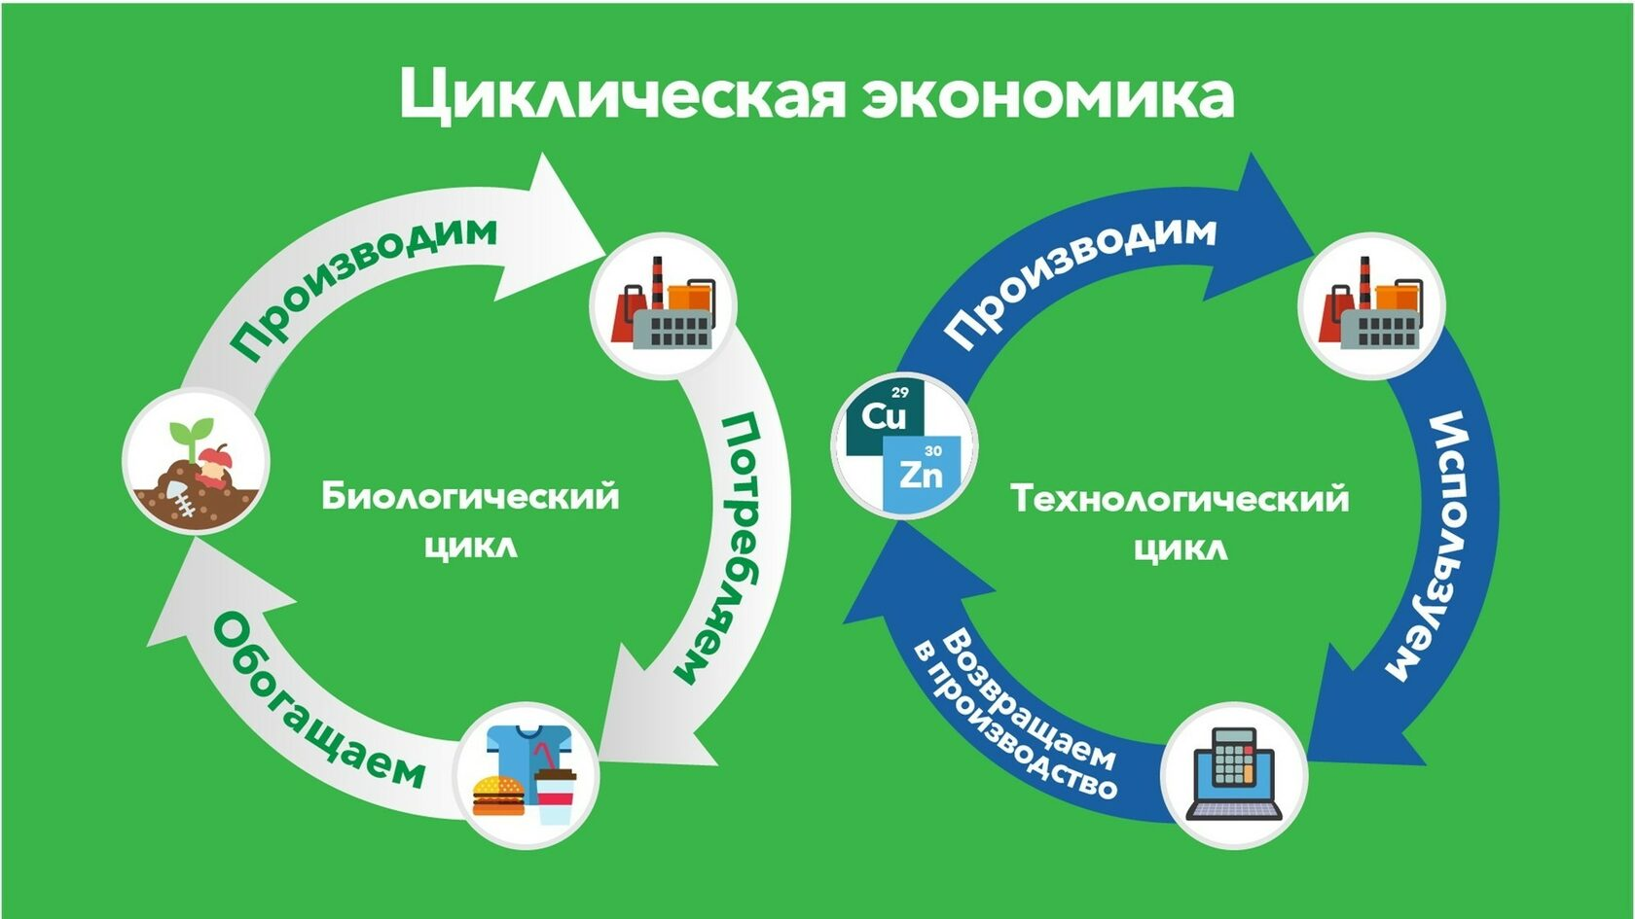
Как работает стартап – проект (бизнес – модель)
Таким образом, на основании вышеперечисленных фактов можно сделать вывод о том, что вторичное сырье крупяных производств представляет собой источник обогащения продуктов питания. Наиболее рационально его применение в хлебопекарной промышленности.
Цель проекта – разработка безотходной технологии производства хлебобулочных изделий с использованием вторичных сырьевых ресурсов.
3

Slide 4
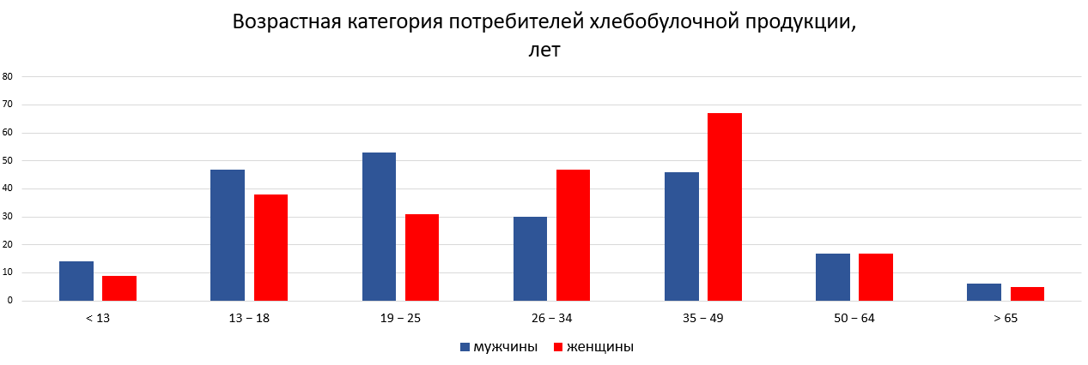
Целевая аудитория (потенциальные заказчики)
4

Slide 5




Решение
Ресурсосберегающий потенциал
Увеличение пищевой и энергетической ценности
Расширение ассортимента
5

Slide 6



1
Конкуренты
2
3
Кондитерская компания «Русские традиции»
Кондитерское предприятие «Элза»
4
Кондитерская фабрика «КОНТЕК»
6

Slide 7
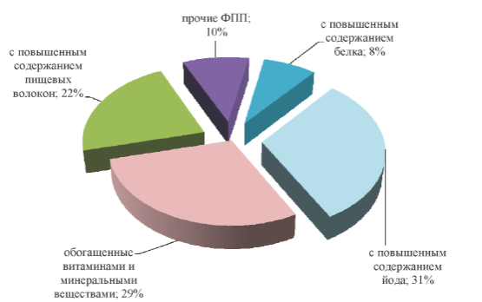
1
Анализ рынка
2
Объем производства функциональных (обогащенных) и диетических хлебобулочных изделий в общем объеме производства в Южном ФО находится ниже общероссийского уровня – 0,44% (в РФ около 2%), при этом в Краснодарском крае он составляет – 0,74%.
Таким образом, существует большой потенциал развития приоритетного сегмента хлебобулочных изделий, так как рынок таких изделий находится на стадии активного роста.
3
4
6

Slide 8

Планы и запрос на инвестиции
РЕЗЮМЕ ПРОЕКТА
МАРКЕТИНГ ПРОЕКТА
ПРОИЗВОДСТВЕННЫЙ ПЛАН
ПЕРСОНАЛ ПРОЕКТА
ИНВЕСТИЦИОННЫЙ ПЛАН
ОЦЕНКА РИСКОВ И ПУТЕЙ ИХ СОКРАЩЕНИЯ
ФИНАНСОВЫЙ ПЛАН ПРОЕКТА
7

Slide 9
Календарный план реализации стартап - проекта
Описание действия | Временные рамки проекта 2023-2024 гг.
 | Сен. | Окт. | Ноя. | Дек. | Янв. | Фев. | Март | Апр. | Май | Июнь | Июль | Авг.
1. Составление бизнес-плана
1.1 Описание идеи и оценка рынка сбыта
1.2 Составление маркетингового плана, плана производства, финансового плана и рисков проекта
2. Подписание бизнес плана
3. Регистрация ООО
4. Поиск помещения для аренды
5. Аренда помещения
6. Заказа оборудования
7. Установка и тестирование оборудования
8. Закупка компонентов комбикормов
9. Запуск рекламы, создание сайта
10. Подготовка и выпуск продукции
7

Slide 10













































ВСЕРОССИЙСКИЙ ФОРУМ
СТАРТАП-СТУДИЙ
ПИКТОГРАММЫ

Slide 11

СПАСИБО!
Корчагин Максим

